Slide 1

Balançeadores de carga

Slide 2
O que é um BALANCEADOr de carga?
Um balanceador de carga é um dispositivo ou software que distribui o tráfego de rede de forma equilibrada entre vários servidores ou recursos de computação;
Ele é usado para otimizar o desempenho, aumentar a disponibilidade e garantir a confiabilidade de um sistema ou aplicativo.

Slide 3
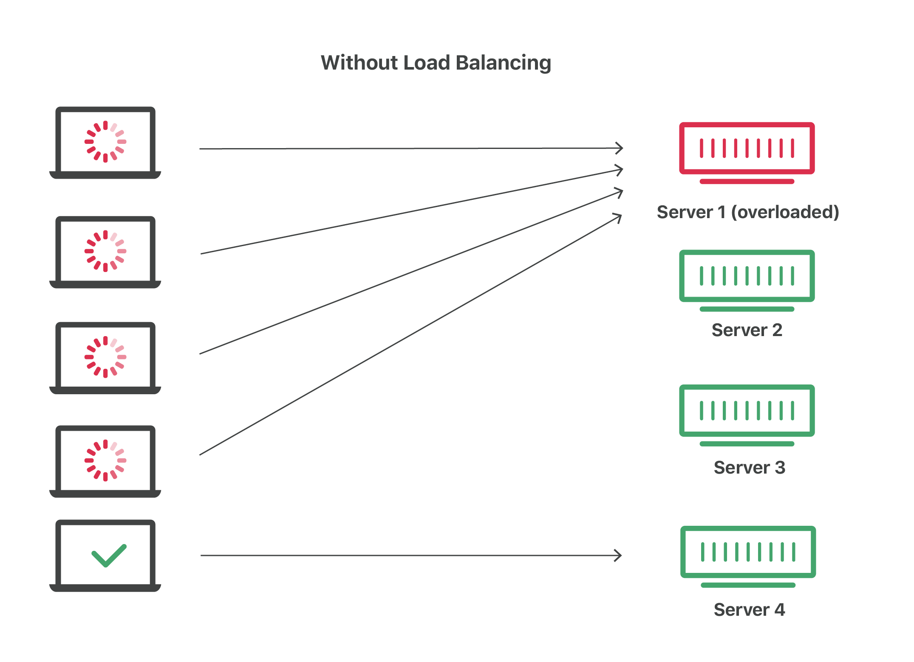
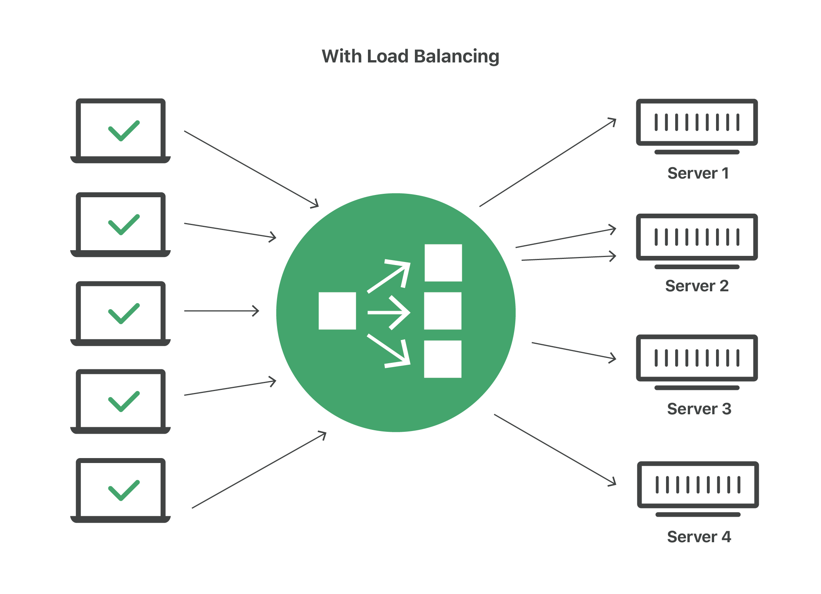
Exemplo

Slide 4
Qual a função de um Balanceador de carga?
O balanceador e um recurso usado para atingir escalabilidade e disponibilidade, promovendo a melhoria do desempenho da aplicação e a funcionalidade ;
Garante a estabilidade no tempo de resposta das requisições, de acordo com os valores limites;
Oferece escalabilidade de serviços e recursos, ou seja, a medida que houver aumento de demanda (novas aplicações ou maior número de usuários conectados), mais recursos podem ser alocados.

Slide 5
Como funciona um Balanceador de carga?
Os balanceadores de carga determinam qual servidor deve tratar cada solicitação com base em vários algoritmos diferentes. Esses algoritmos se dividem em duas categorias principais: estáticos e dinâmicos.

Slide 6
Algoritmos Estáticos
Esses algoritmos atribuem solicitações com base em regras fixas, como distribuir igualmente entre servidores.

Slide 7
Algoritmos Dinâmicos
Esses algoritmos ajustam a distribuição com base em fatores em tempo real, como a carga atual de cada servidor.
Existem vários tipos de algoritmos de balanceamento de carga dinâmico, incluindo conexão mínima, conexão mínima ponderada, balanceamento de carga baseado em recursos e baseado em geolocalização.

Slide 8
Exemplos de Algoritmos
IP HASH – Com base em uma hash gerada através de uma conversão matemática dos endereços IP de origem e de destino do tráfego, a conexão é atribuída a um servidor específico.
FIRST AVAILABLE - Com este método, a primeira solicitação vai para o primeiro servidor disponível. É simples e eficaz para distribuir carga igualmente entre os servidores
ROUD ROBIN - Aqui, as solicitações são distribuídas sequencialmente de forma circular entre os servidores disponíveis. É justo e fácil de implementar, mas pode não levar em conta a carga real dos servidores.

Slide 9
MONITORAMENTO DE SERVIDOR
Os balanceadores de carga dinâmicos devem estar cientes da integridade do servidor: seu status atual, sua performance etc. Os balanceadores de carga dinâmicos monitoram os servidores realizando verificações regulares de integridade do servidor.

Slide 10
MONITORAMENTO DE SERVIDOR
Se um servidor ou grupo de servidores estiver com performance lenta, o balanceador de carga distribuirá menos tráfego para ele. Se um servidor ou grupo de servidores falhar completamente, o balanceador de carga redirecionará o tráfego para outro grupo de servidores, um processo conhecido como "failover".

Slide 11
Benefícios de um balanceador
Melhor Desempenho: Reduz a sobrecarga em cada servidor, tornando-os mais eficientes.
Disponibilidade: Se um servidor falhar, o balanceador de carga redireciona o tráfego para outros servidores.
Confiabilidade: Garante que os serviços estejam sempre disponíveis para os usuários.

Slide 12



Empresas que oferecem balanceamento

Slide 13
Conclusão:
Em resumo, o balanceamento de carga é essencial para manter aplicativos da internet funcionando corretamente, distribuindo as cargas de trabalho entre servidores de forma inteligente e eficiente.

Slide 14
Bibliografia
Tipos de algoritmos de balanceamento de carga | Cloudflare
O que é balanceamento de carga? | Como funcionam os balanceadores de carga | Cloudflare

